Slide 1

Apps maken met Code.org
Informatica-Actief
Pieter Vorstenbosch

Slide 2
Even voorstellen
Stichting Informatica-Actief (14 jaar actief)
Online leermateriaal publiceren voor het vak Informatica voor het Voortgezet Onderwijs.
Kennis verzamelen over het vak Informatica voor het Voortgezet Onderwijs om leermateriaal te (laten) ontwikkelen.
Docenten ondersteunen door middel van cursussen voor het vak Informatica voor het Voortgezet Onderwijs.
Paul Bergervoet, Adriaan Dekker, Renske Weeda en Pieter Vorstenbosch zijn bestuursleden
https://www.informatica-actief.nl
Pieter Vorstenbosch
Docent Informatica, Scheikunde, Natuurkunde
(directeur ICT, projectmanager Informatievoorziening)
Gepensioneerd

Slide 3
Inloggen in Moodle van Informatica-Actief
Inlognaam: ieni##
ww: Qwerty##
nummers op de tafel
https://moodle.informatica-actief.nl

Slide 4
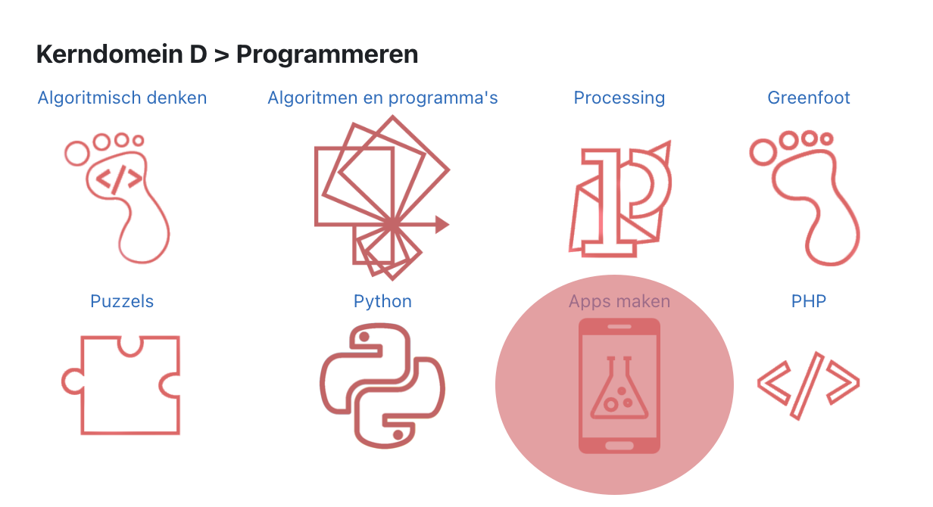
Cursus: Apps Maken

Slide 5
Vorm van de Workshop
13:30 uur – 15:00 uur
Zoiets als een 800 m loop (zonder onderlinge competitie)
Eerste 200 meter binnen de lijntjes dan mag je los
Dus even samen de start instructies (Uit cursus) en daarna kies je je eigen weg.
14:45 uur ervaringen bespreken
Moet het in een cursus zoals bij IA? Nee, de site code.org en wat opdrachten/aanwijzingen doen het werk ook.

Slide 6
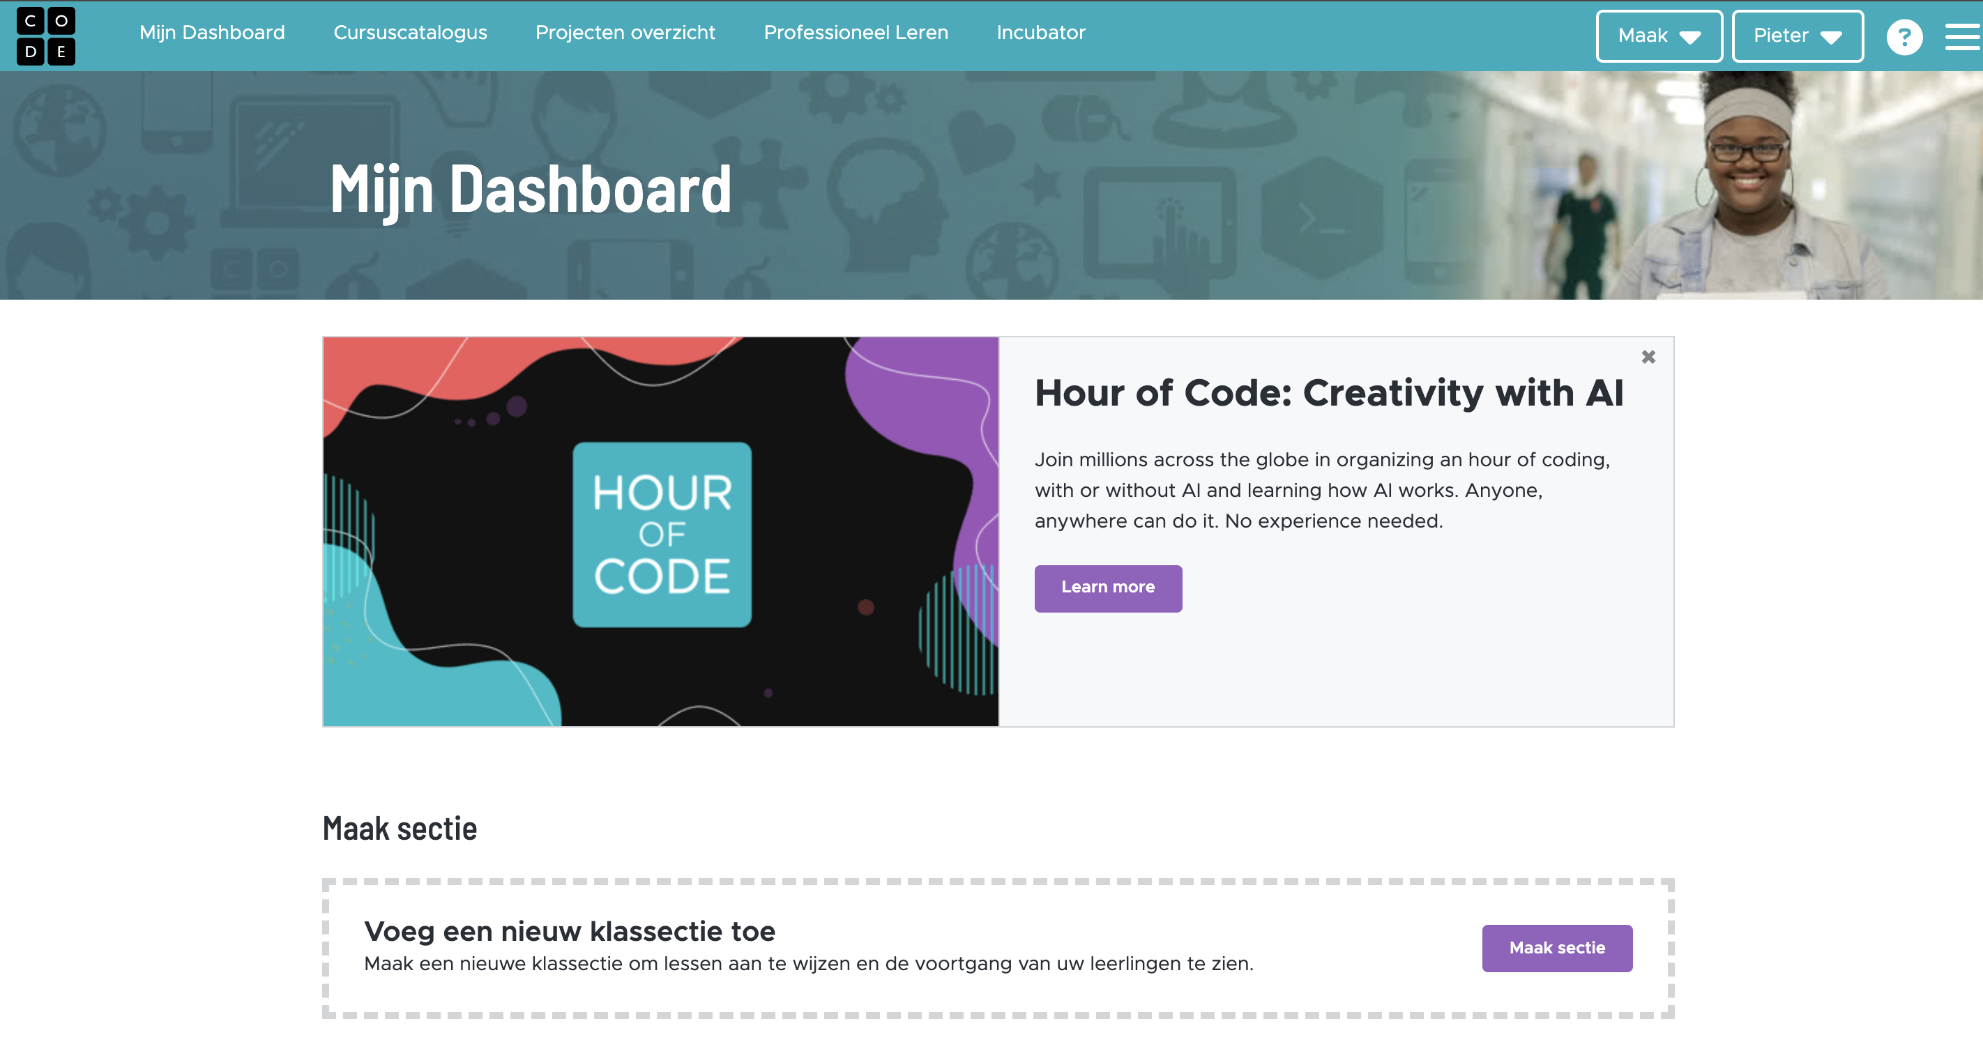
Code.org

Slide 7
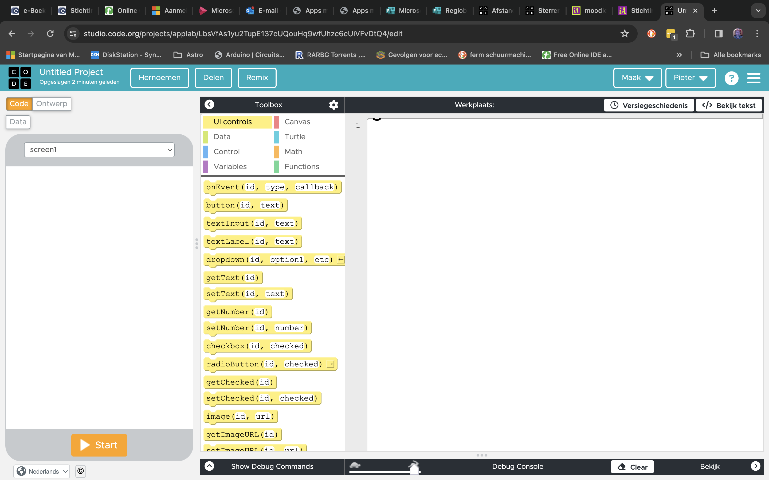
AppLab Begin scherm (Code)

Slide 8
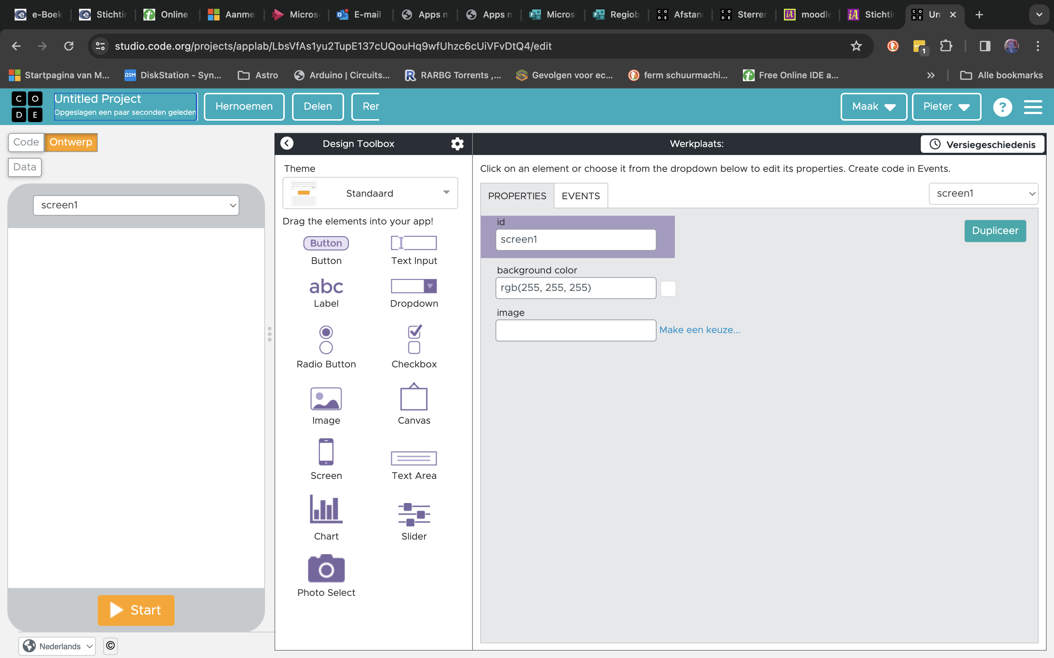
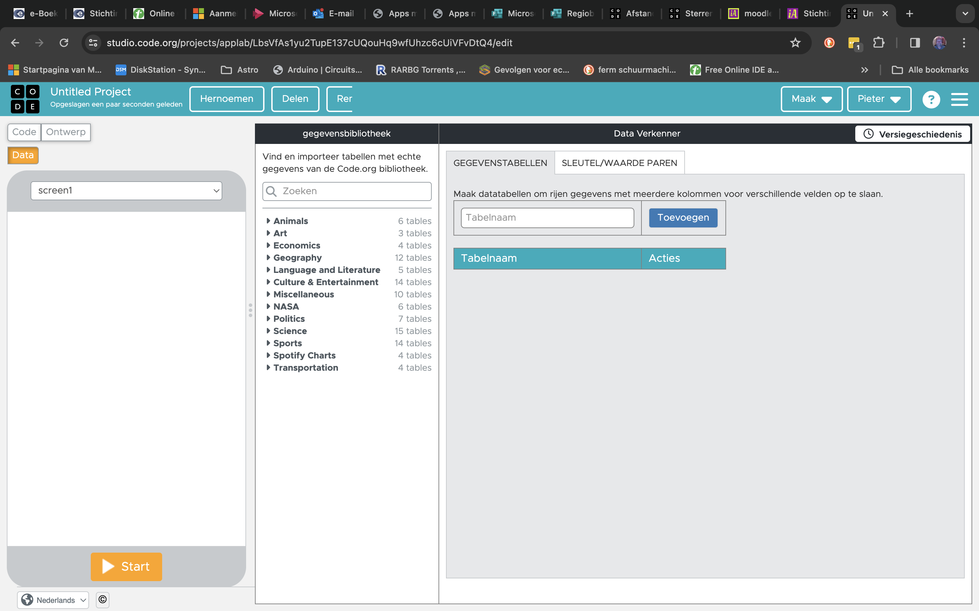
AppLab Ontwerp en Data

Slide 9
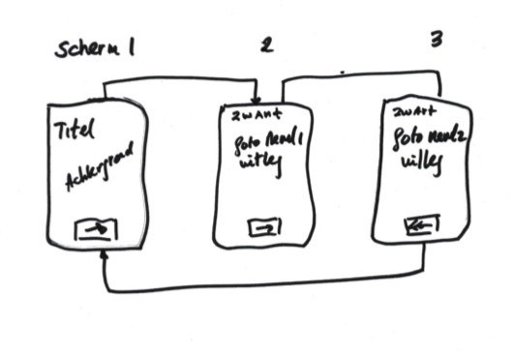
Eerste oefening: Ontwerpen van schermen
Scherm 1: titel en knop, afbeelding
Scherm 2: zwarte achtergrond, foto, uitleg, knop
Scherm 3: zwarte achtergrond, foto, uitleg, knop
Download bestanden Sterrenhemel
Bolletje 2 onderdeel 1
https://moodle.informatica-actief.nl/mod/page/view.php?id=75859

Slide 10
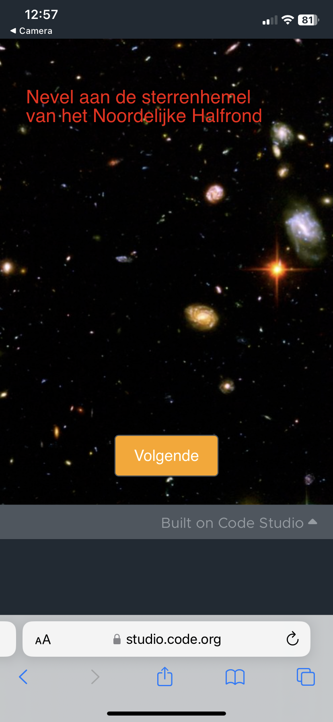
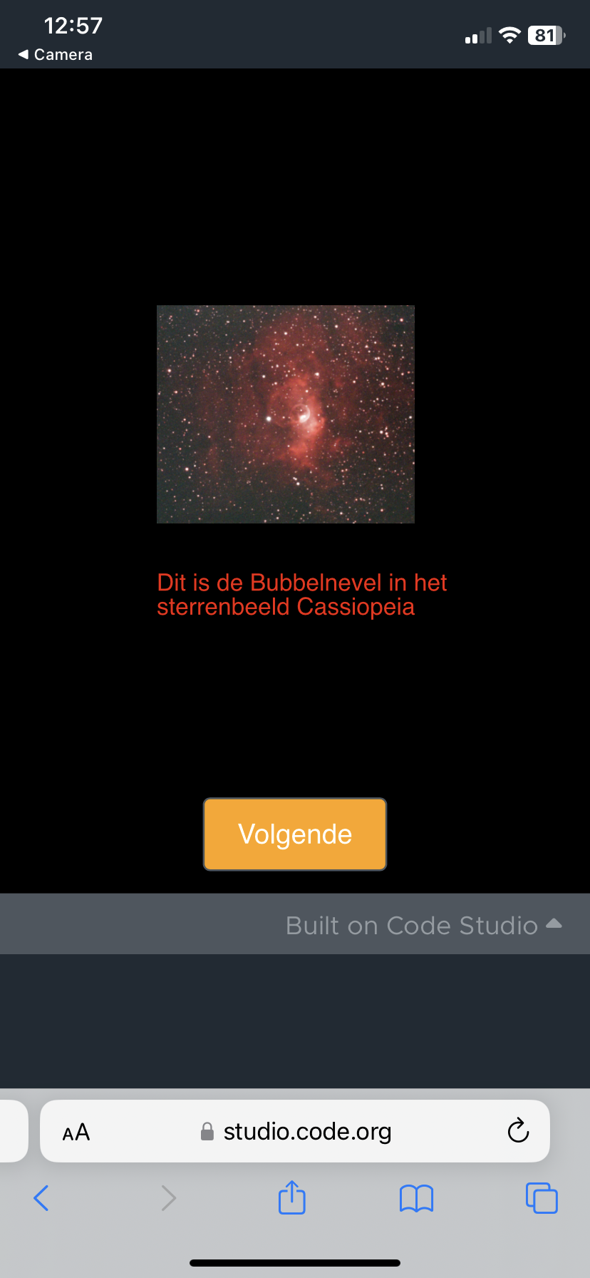
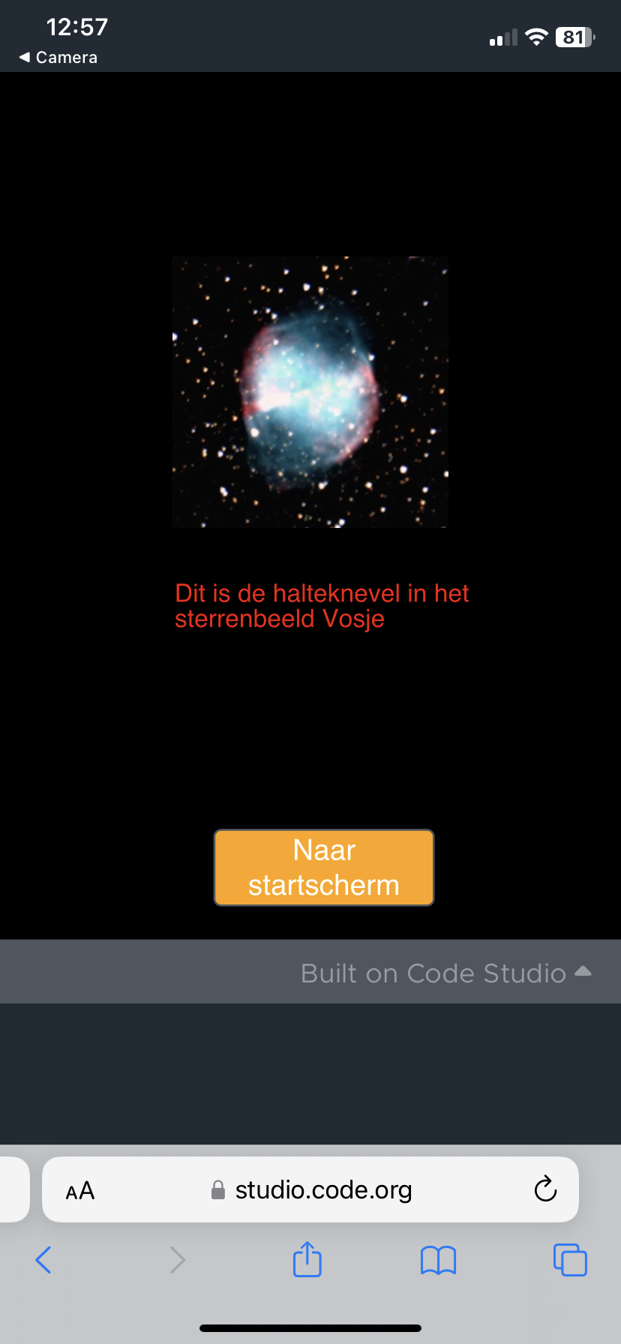
Schermen vullen
Bolletje 2 onderdeel 2
https://moodle.informatica-actief.nl/mod/page/view.php?id=75861

Slide 11
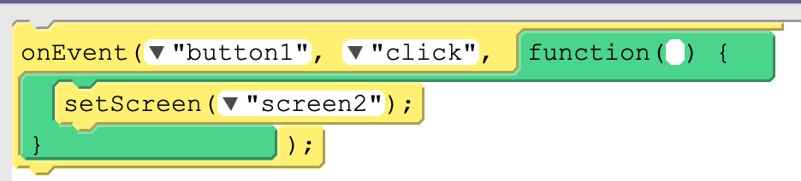
Tweede oefening: Schermen koppelen (Code)
Zet AppLab in de code modus
Lineair vs event driven (gebeurtenis georiënteerd)
Opdracht: Koppel button2 (Verder) aan het gaan naar scherm 3, en koppel button3 (naar Startscherm) aan scherm 1
Vergeet niet op te slaan.
Bolletje 2 onderdeel 3
https://moodle.informatica-actief.nl/mod/page/view.php?id=75863

Slide 12
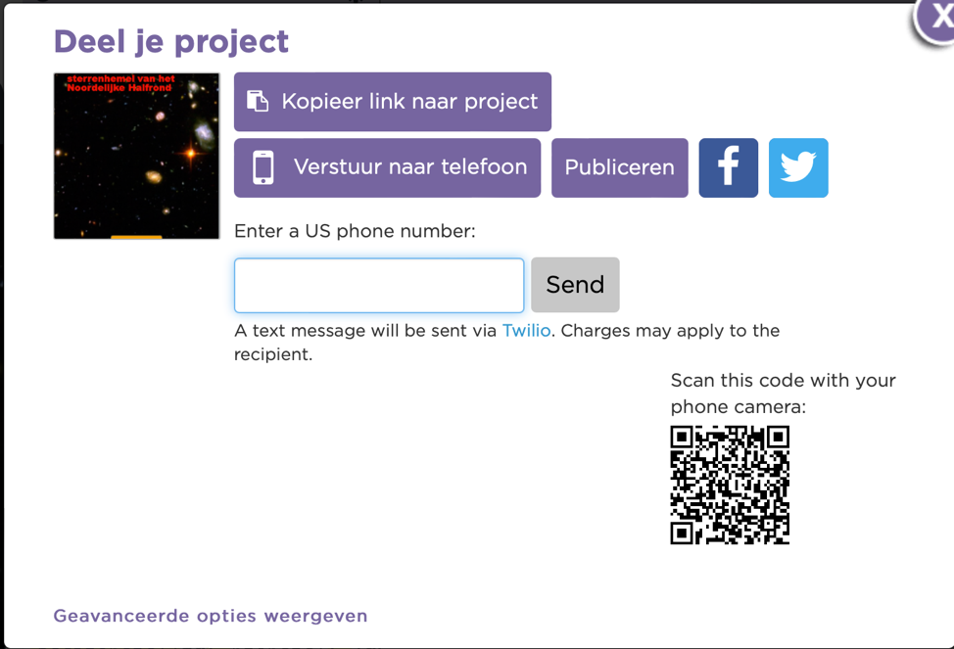
Delen: op je telefoon zetten

Slide 13
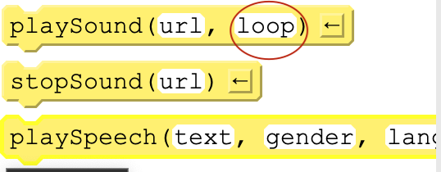
Geluiden toevoegen aan je App
Dit zijn de code blokken voor geluid
Opdracht: Voeg volgens de instructies in dit onderdeel de geluiden toe en check op je telefoon of het allemaal oké is
Bolletje 2 onderdeel 7
https://moodle.informatica-actief.nl/mod/page/view.php?id=75871

Slide 14
Geluiden toevoegen aan je App
Dit zijn de code blokken voor geluid
Opdracht: Voeg volgens de instructies in dit onderdeel de geluiden toe en check op je telefoon of het allemaal oké is
Bolletje 2 onderdeel 7
https://moodle.informatica-actief.nl/mod/page/view.php?id=75871

Slide 15
Nu kun je zelf aan de slag
 | 3 :Variabelen | https://moodle.informatica-actief.nl/course/view.php?id=1073 6: Werken met lijstvariabelen en een conditie. https://studio.code.org/projects/applab/7RAkYd3uWbrN6yoXgkX1WKLYmVsXCCvIE3dG512MnqU
 | 4: Condities en Booleans | https://moodle.informatica-actief.nl/course/view.php?id=1073 Doe bijvoorbeeld Opdracht 4.4: Alles twee keer
 | 5 Functies en herhalingen | https://moodle.informatica-actief.nl/course/view.php?id=1073 De dobbelsteengenerator https://studio.code.org/projects/applab/C9EIBGG-fonjtHs1gULewGThWRzMIFMZZbUhDIhnRwQ Maak een tweedobbelstenengenerator.
 | 6: Werken met Data | https://moodle.informatica-actief.nl/course/view.php?id=1073 https://studio.code.org/projects/applab/1qYllv6A50PyWZIT1Ns78uAfFTD8qy29EFzCIsmDMqc

Slide 16
Napraten
Heb je een goed beeld gekregen van AppLab en de toepasbaarheid?
Wanneer je werken met AppLab zou moeten plaatsen in het leerplan informatica waar zou dit onderwerp terechtkomen?
Zijn er andere leerprogramma’s (buiten Informatica) om deze leerinhoud te gebruiken?

Slide 17
Dank voor jullie aandacht en bijdrage

